Slide 1

TẬP LÀM VĂN – LỚP 5
LUYỆN TẬP
LÀM BÁO CÁO THỐNG KÊ

Slide 2
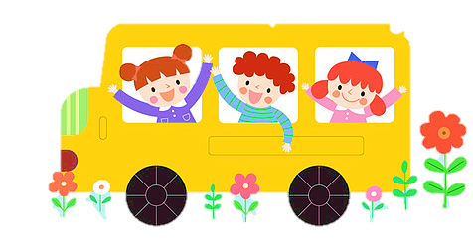
Mục tiêu bài học:
1
Biết thống kê theo hàng.
2
Biết thống kê bằng cách lập bảng.
3
Nêu được tác dụng của bảng thống kê.
4
Thích thú làm báo cáo thống kê.

Slide 3


Slide 4
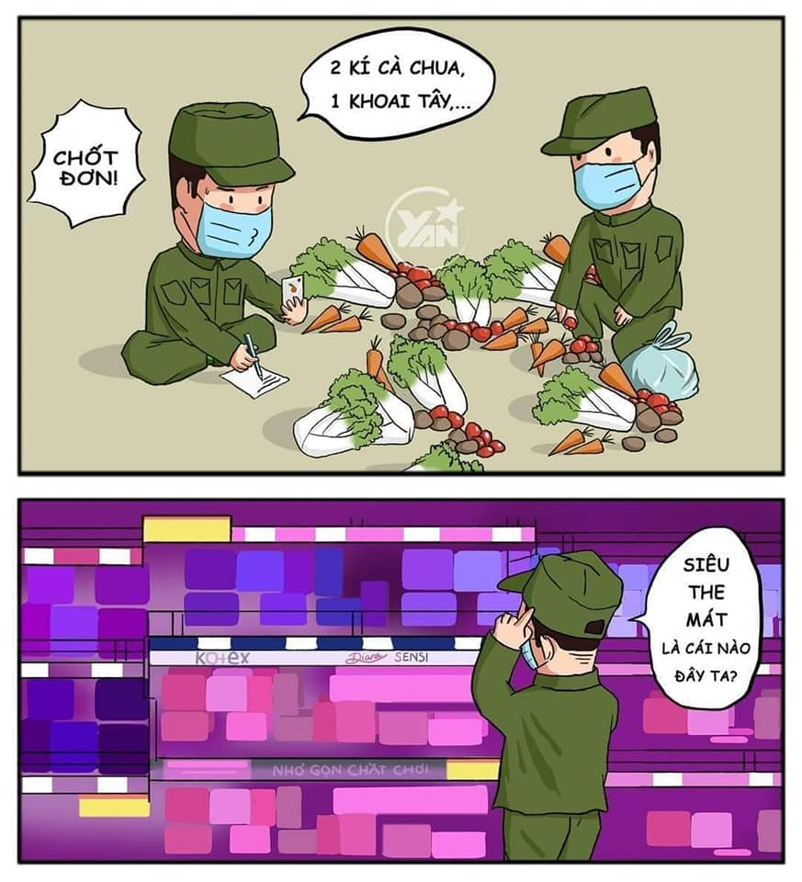

Slide 5
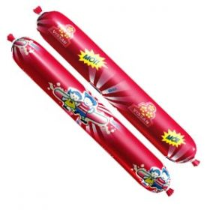
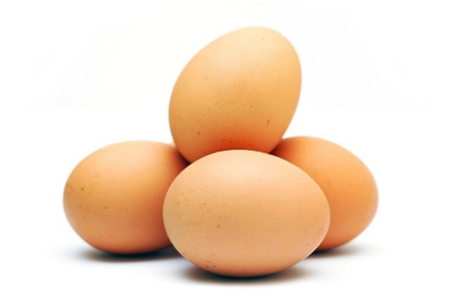

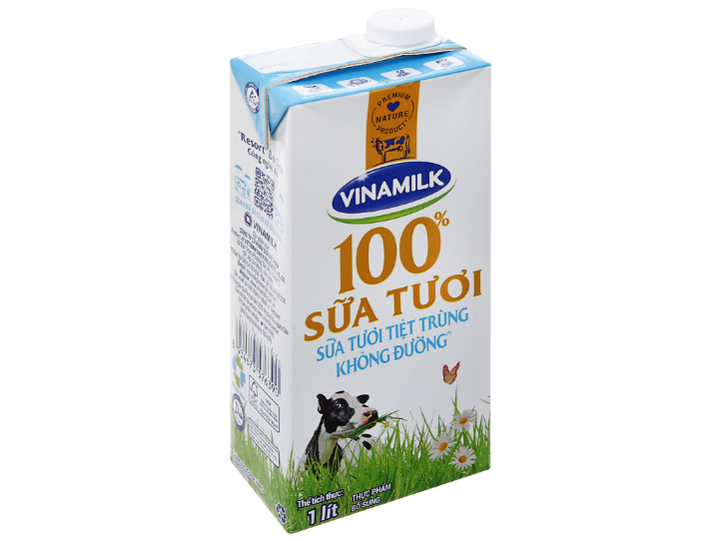
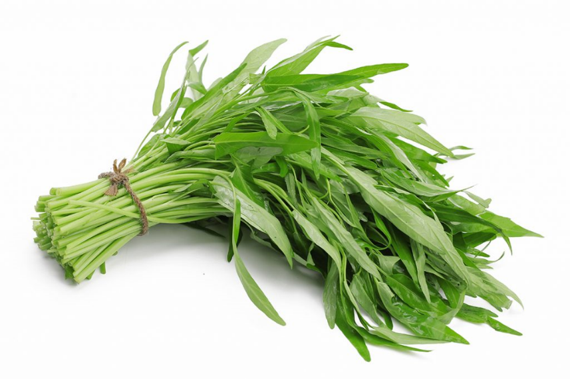
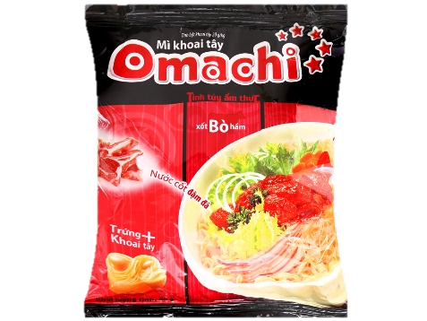

Em hãy giúp gia đình bạn An thống kê những thực phẩm
cần mua để nhờ chú bộ đội đi chợ hộ nhé!
Mẫu:
Những thực phẩm gia đình bạn An cần mua:
Rau: 1 bó
. . .

Slide 6
TAÄP LAØM VAÊN
Những thực phẩm gia đình bạn An cần mua:
- Rau: 1 bó
- Sữa: 2 hộp
- Xúc xích: 6 chiếc
- Trứng: 4 quả
- Mì gói: 3 gói

Slide 7
Em hãy giúp khu phố bạn An thống kê theo bảng
những thực phẩm cần mua để nhờ chú bộ đội đi chợ hộ nhé!
Những thực phẩm gia đình bạn An cần mua:
- Rau: 1 bó
- Sữa: 2 hộp
- Xúc xích: 6 chiếc
- Trứng: 4 quả
- Mì gói: 3 gói
Những thực phẩm gia đình chú Tám cần mua:
- Rau: 3 bó
- Sữa: 5 hộp
- Xúc xích: 5 chiếc
- Trứng: 5 quả
- Mì gói: 2 gói
Những thực phẩm gia đình ông Hai cần mua:
- Rau: 1 bó
- Sữa: 3 hộp
- Xúc xích: 4 chiếc
- Trứng: 2 quả
- Mì gói: 5 gói
Những thực phẩm gia đình bạn Bảo cần mua:
- Sữa: 5 hộp
- Xúc xích: 10 chiếc
- Trứng: 6 quả
- Mì gói: 4 gói
STT | Gia đình | Rau (bó) | Sữa (hộp) | Xúc xích (chiếc) | Trứng (quả) | Mì gói (gói)
1
2
3
4
 | Toång coäng

Slide 8
Em hãy giúp khu phố bạn An thống kê theo bảng
những thực phẩm cần mua để nhờ chú bộ đội đi chợ hộ nhé!
STT | Gia đình | Rau (bó) | Sữa (hộp) | Xúc xích (chiếc) | Trứng (quả) | Mì gói (gói)
1 | Bạn An | 1 | 2 | 6 | 4 | 3
2 | Chú Tám | 3 | 5 | 5 | 5 | 10
3 | Ông Hai | 1 | 3 | 4 | 2 | 5
4 | Bạn Bảo | 0 | 5 | 10 | 6 | 4
 | Tổng cộng | 5 | 15 | 25 | 17 | 22

Slide 9
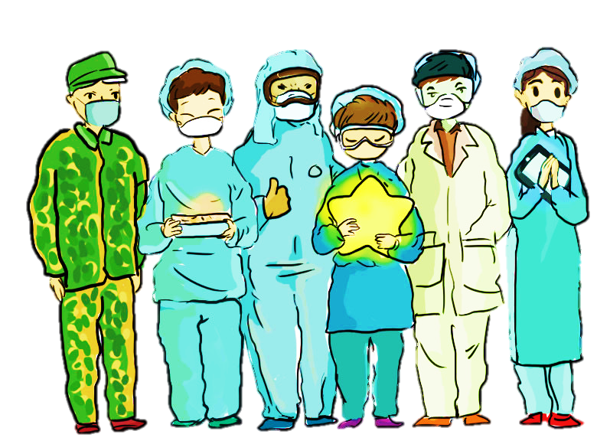
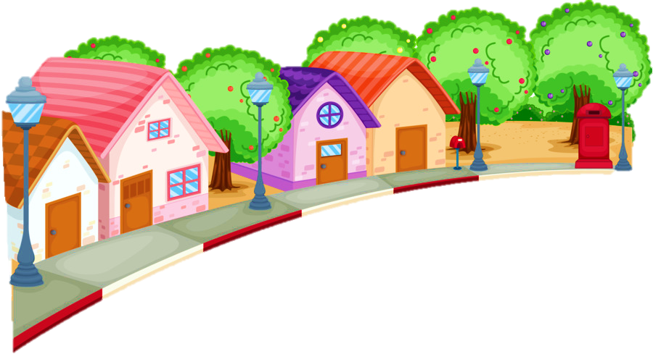
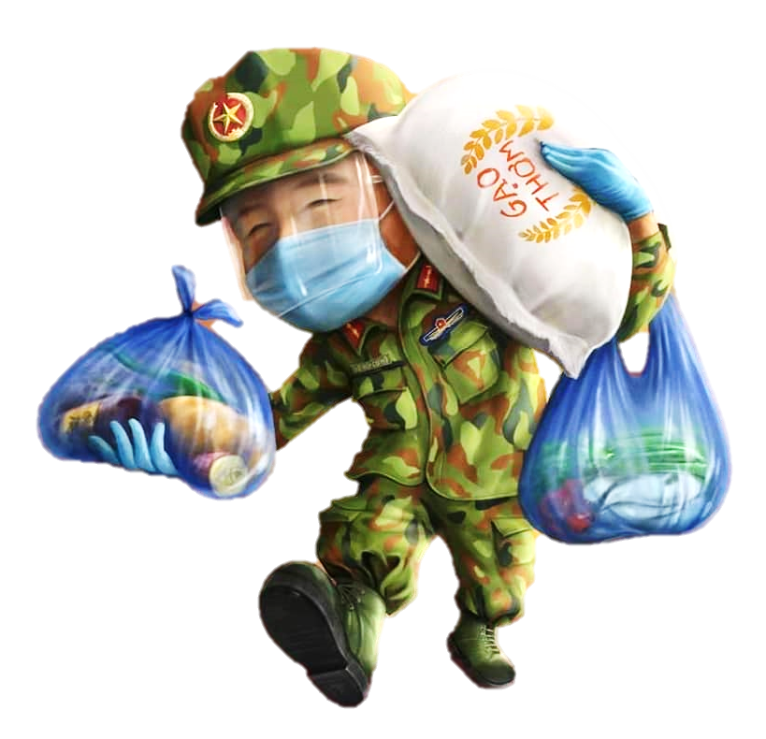

VIỆT NAM CHIẾN THẮNG DỊCH COVID

Slide 10

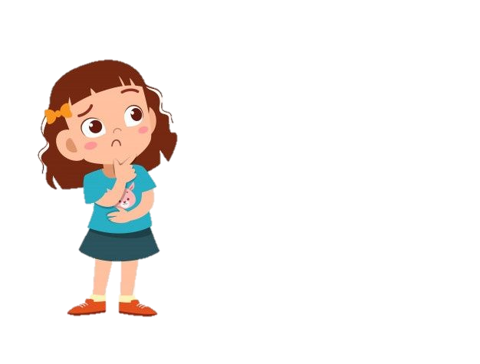


TAÄP LAØM VAÊN
LUYỆN TẬP LÀM BÁO CÁO THỐNG KÊ
Tác dụng của bảng thống kê là gì ?

Slide 11

TAÄP LAØM VAÊN
Bảng thống kê giúp dễ dàng
đối chiếu thông tin, so sánh số liệu
và tăng sức thuyết phục khi báo cáo.

Slide 12
Dặn dò
- Tiếp tục luyện tập báo cáo thống kê.
- Chuẩn bị cho bài tập làm văn tiếp theo:
“Luyện tập làm đơn"

